Slide 1
DOGODEK EVROPSKEGA PARTNERSTVA ZA INOVACIJE - EIP
ORGANIZIRA MINISTRSTVO ZA KMETIJSTVO, GOZDARSTVO IN PREHRANO
23. november 2021
Notes:
Predlog naslovnice 2

Slide 2
Sadjarji za opraševalce in opraševalci za sadjarje
Nacionalni inštitut za biologijo

Slide 3
OSNOVNI PODATKI O PROJEKTU
Ostali člani partnerstva: Darsad d.o.o., Matjaž Škof, Stanislav Tojnko, Radovan Jelina, Anže Legat, Manca Omerzu, Zavod Jabolko, Kmetijski inštitut Slovenije
Kmetijsko gozdarski zavod Kranj, Inštitut za hmeljarstvo in pivovarstvo Slovenije, Grm Novo mesto – Center biotehnike in turizma, Kozjanski park, Društvo za opazovanje in proučevanje ptic Slovenije
Tip projekta: EIP
Tematika projekta: Kmetijstvo kot podpora naravovarstva oziroma ohranjanje biotske raznovrstnosti preko ustreznega načina kmetovanja.
Obdobje trajanja projekta: 14. 12. 2018 – 13. 12. 2021
Višina odobrenih sredstev: 216.768,77 €

Slide 4
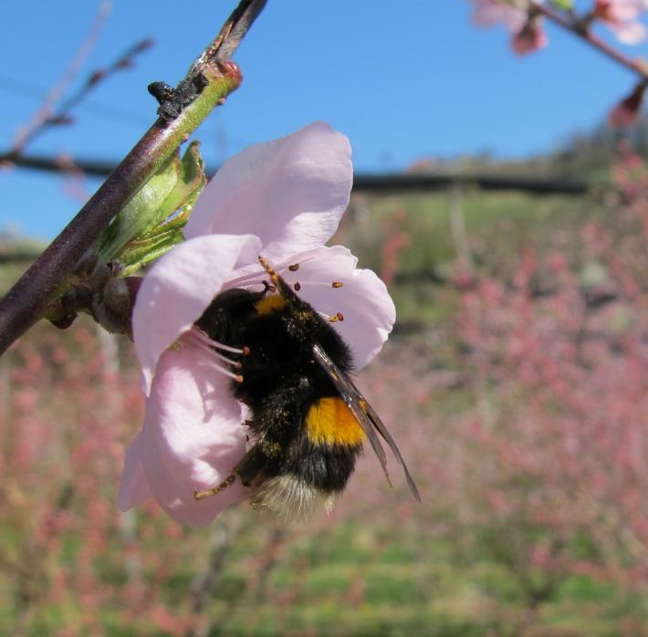
NAMEN IN CILJI PROJEKTA
(1) Izboljšati prenos znanja v prakso na področju divjih opraševalcev v sadjarstvu.
(2) Vzpostaviti dobre prakse varovanja opraševalcev na vzorčnih kmetijskih gospodarstvih.
(3) Izboljšati razmere za divje opraševalce v sadovnjakih in s tem prispevati k varovanju biotske raznovrstnosti.
(4) Povečati zanesljivost in kakovost opraševanja.
Foto: D. Bevk

Slide 5
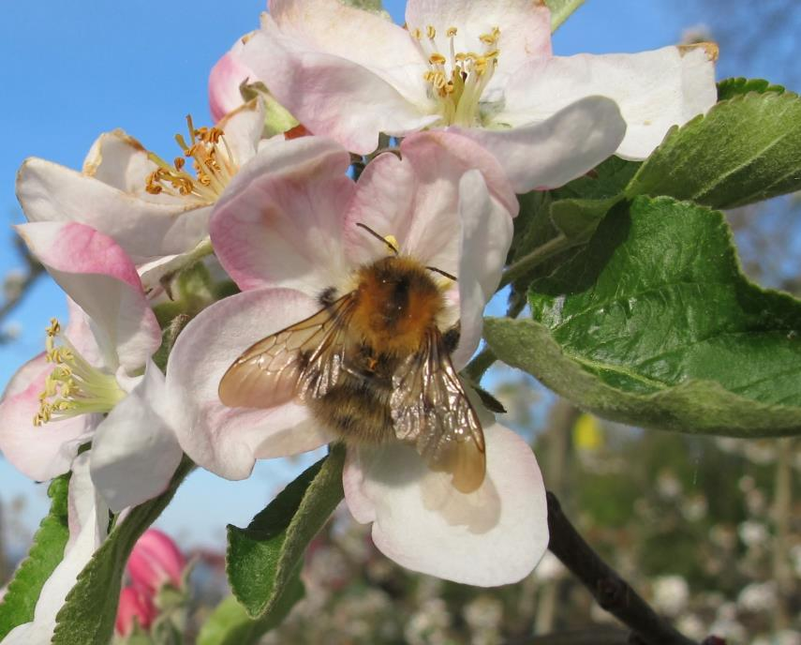
PRAKTIČNI PROBLEM
Potencial divjih opraševalcev je v Sloveniji še vedno razmeroma velik, a slabo izkoriščen in brez strategije trajnostnega upravljanja, zato ga že izgubljamo, kar ogroža zanesljivo opraševanje v kmetijstvu.
Foto: M. Pibernik

Slide 6
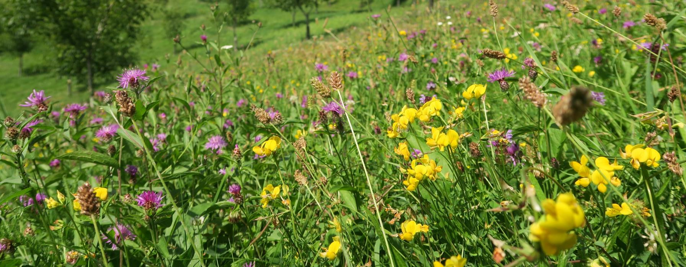
IZVEDBA PRAKTIČNEGA PREIZKUSA
Foto: D. Bevk

Slide 7
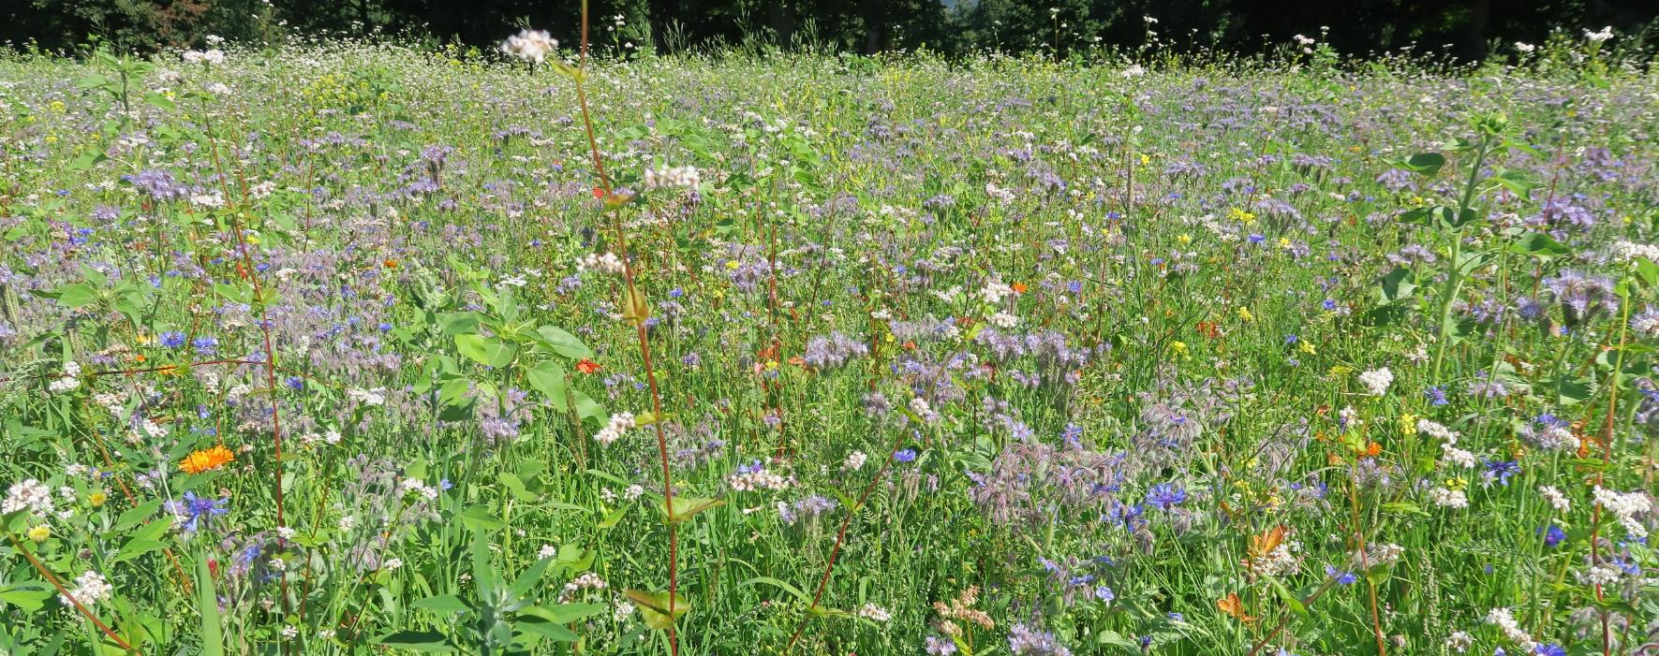
IZVEDBA PRAKTIČNEGA PREIZKUSA
Foto: D. Bevk

Slide 8
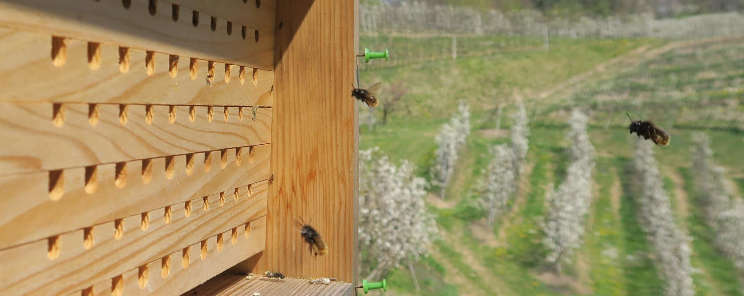
IZVEDBA PRAKTIČNEGA PREIZKUSA
Foto: D. Bevk

Slide 9
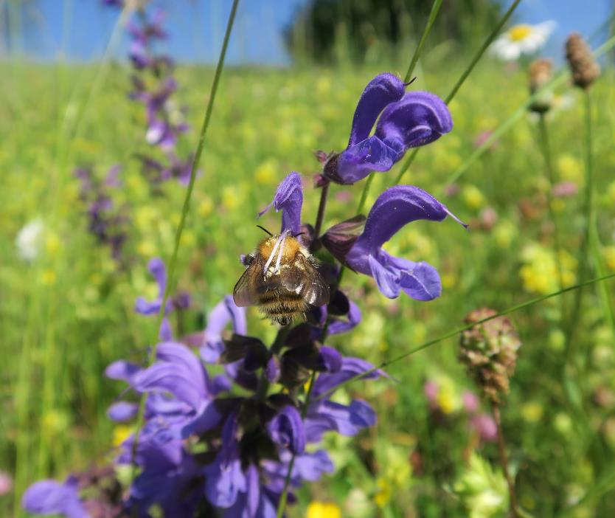
IZVEDLJIVOST PRENOSA V PRAKSO
Pisani cvetoči travniki:
Najpomembnejši življenjski prostor za opraševalce.
Vzpostavljanje takih travnikov je dolgotrajno, zato je pomembno varovanje obstoječih.
Foto: D. Bevk

Slide 10
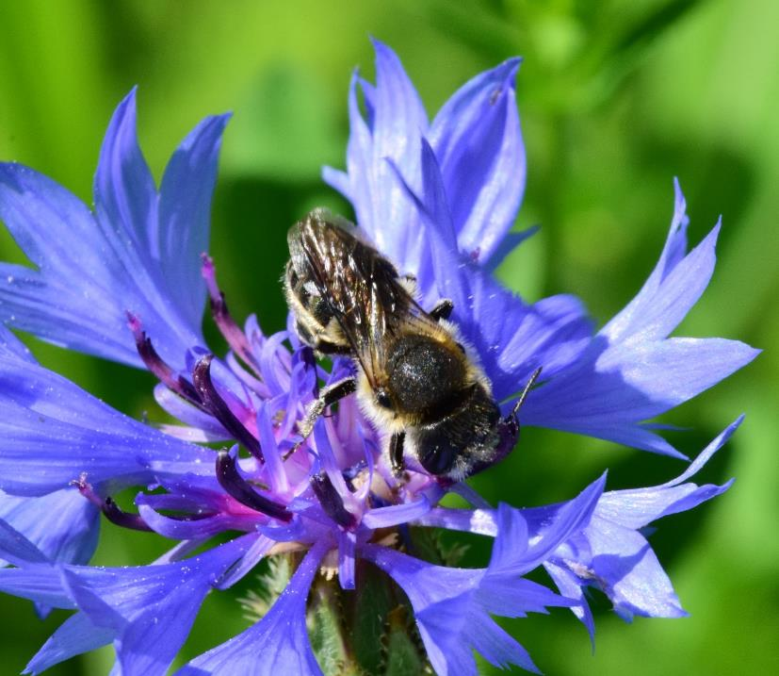
IZVEDLJIVOST PRENOSA V PRAKSO
Medovite rastline:
Koristijo tudi nekaterim divjim opraševalcem.
Pomembno je sejati mešanice.
Ne morejo nadomestiti pisanih travnikov.
Potrebna je še optimizacija semenskih mešanic.
Foto: B. Koderman

Slide 11
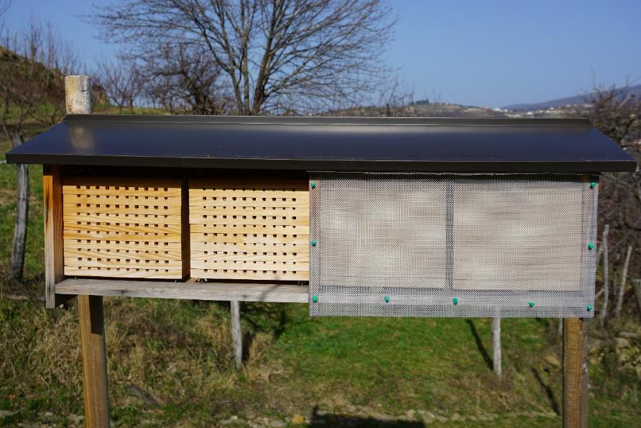
IZVEDLJIVOST PRENOSA V PRAKSO
Gnezdilnice za čebele samotarke:
Koristne za nekaj vrst, ki so pomembne opraševalke sadnega drevja.
Bolje več manjših kot ena večja gnezdilnica.
Gnezdilnica SOOS omogoča kontrolo zajedavcev.
Foto: M. Pibernik

Slide 12
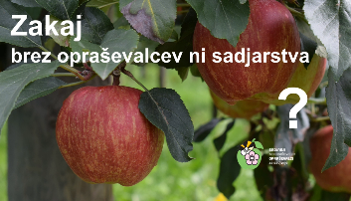
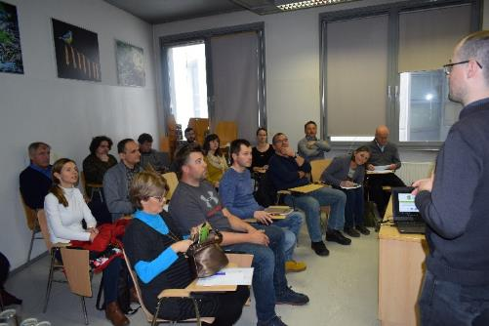
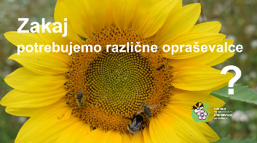
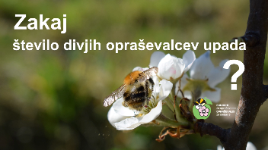
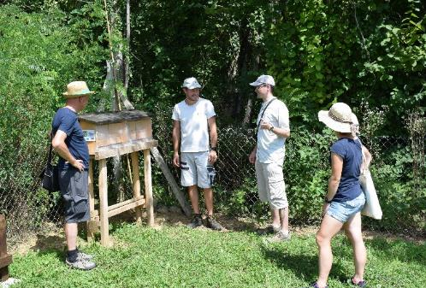
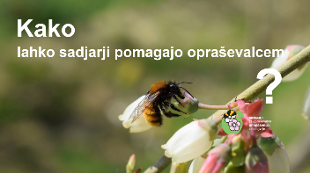
PRENOS ZNANJA
EKOS NIB

Slide 13
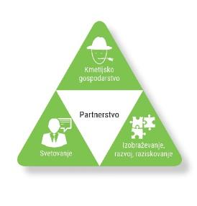
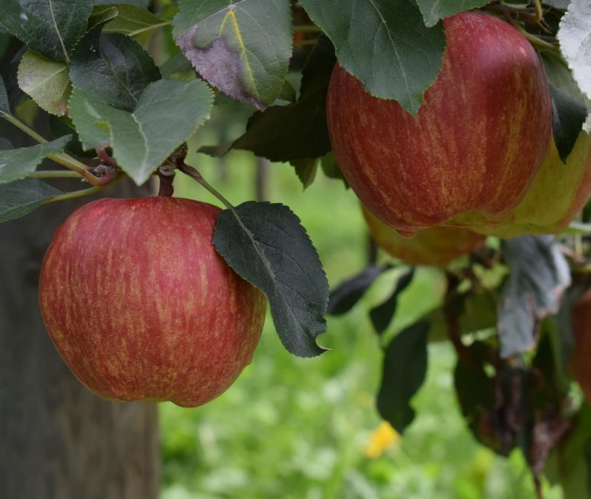
SAMOEVALVACIJA
Projekt je omogočil prenos znanja od raziskav v prakso. Sodelovanje različnih partnerjev je dalo ideje za nove raziskovalne izzive in rešitve.
Foto: B. Koderman

Slide 14
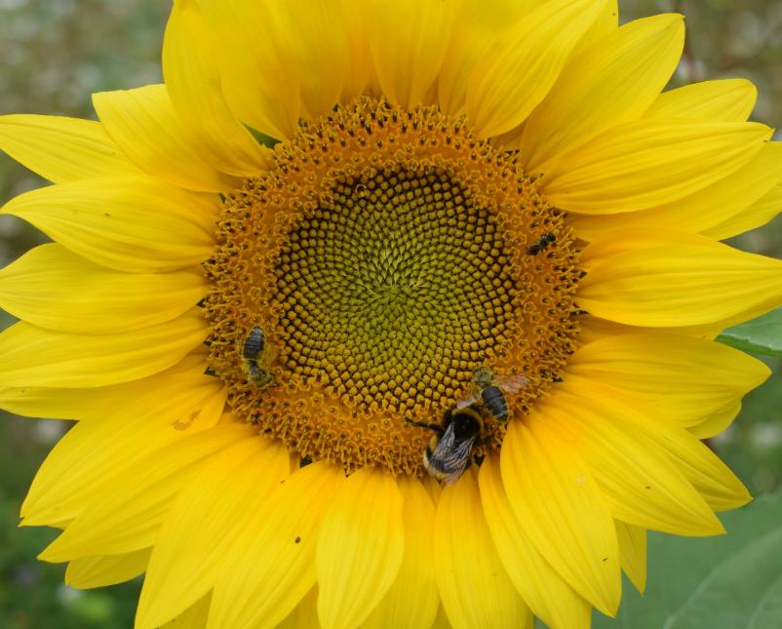
Kontaktni podatki vodilnega partnerja
vodja: dr. Danilo Bevk
e-naslov : danilo.bevk@nib.si
tel. št. vodje : 059 23 27 83
domača spletna stran projekta EIP: http://www.nib.si/projektinib?view=project&id=321
Foto: B. Koderman

